Slide 1

Les TTT de l’IC, pharmacologiques et non pharmacologiques
François Picard – STIC
CHU Bordeaux

Slide 2
Conflits d’intérêts
Abbott medical
Astra Zeneca
Boehringer Ingelheim / Lilly
MSD
Novartis
Novo Nordisk
Pfizer

Slide 3
Quelques brefs rappels

Slide 4
Définition à la fois simple et complexe
À l’inverse d’autres défaillances chroniques d’organe, l’IC n’est pas définie par une valeur seuil (FEVG, BNP, Cl creat, VEMS/CVF…)
Incapacité du cœur à assurer un débit systémique apte à satisfaire les besoins métaboliques de l’organisme, dans des conditions de précharge normale
Syndrome clinique très hétérogène regroupant des entités différentes en termes de phénotype de patients ou de prise en charge. IC ≠ maladie homogène
Avec l’âge, signes et symptômes moins typiques et spécifiques, interprétation du taux BNP/NT-proBNP moins évidente et + de comorbidités ➔ diagnostic souvent plus difficile.

Slide 5
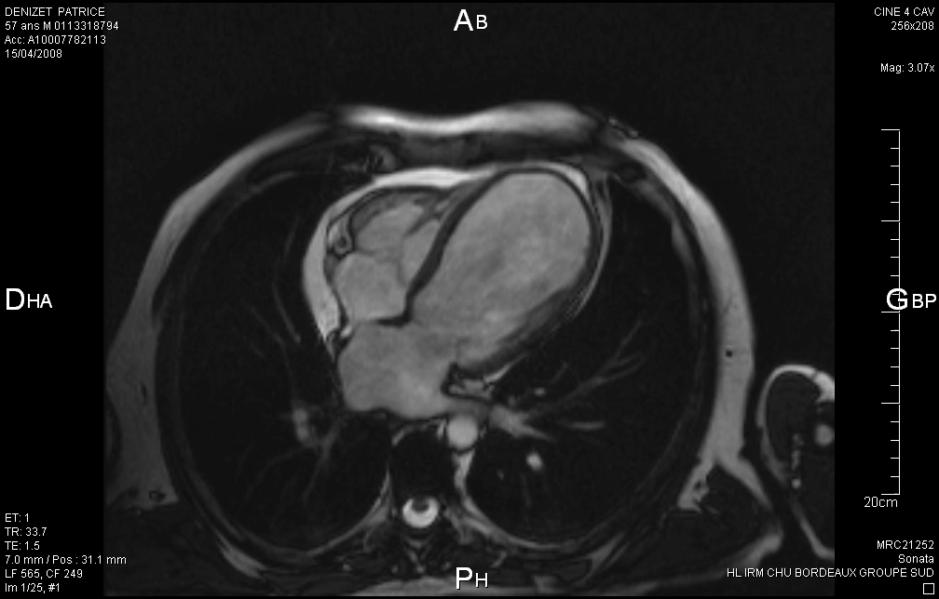
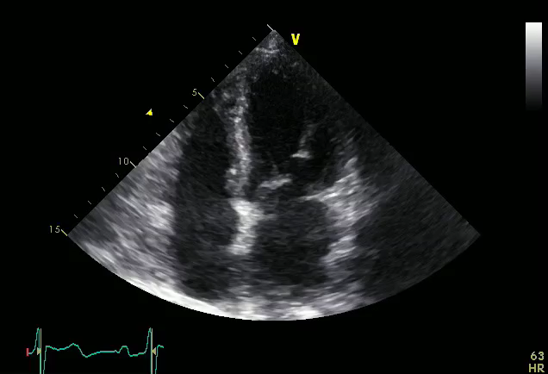
Très artificiellement, 2 formes distinctes : ICFER et ICFEP

Slide 6
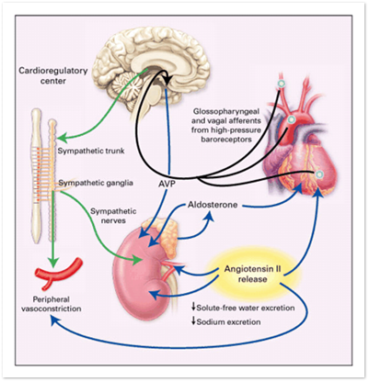
2 physiopathologies assez différentes
Schrier R. N Engl J Med.1999;341(8):577-85.
Borlaug BA, Nat. Rev. Cardiol.2014; 11, 507–515

Slide 7
TTT pharmacologiques de l’ICFER

Slide 8
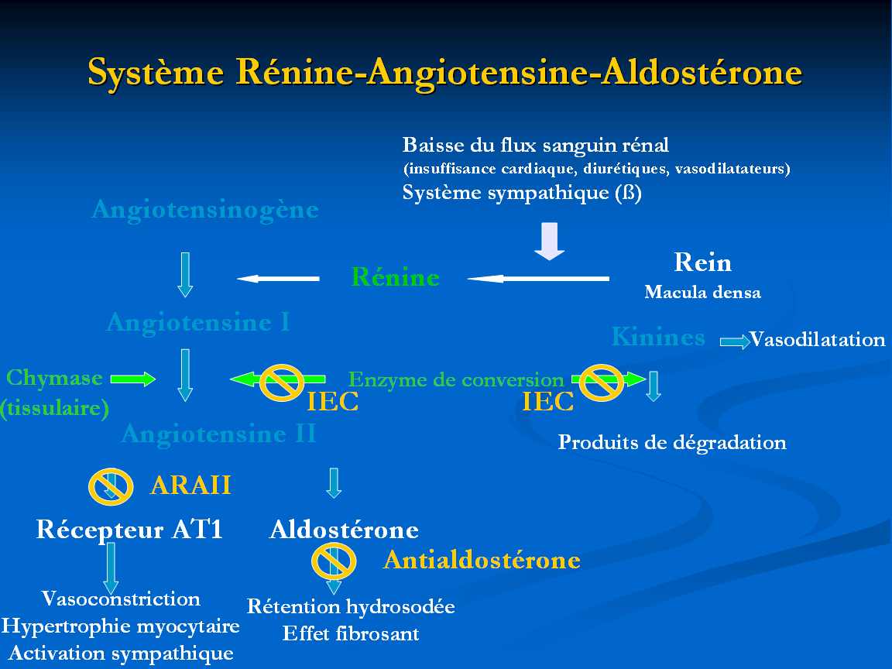
Inhibiteur rénine
$$⊘$$

Slide 9
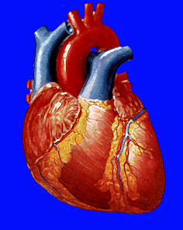

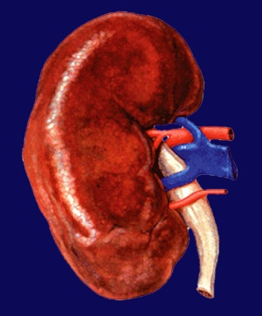
Effets bénéfique des IEC
Vasodilatation artérielle et veineuse sans effet tachycardisant, reduction dysfunction endothéliale
Action des IEC
Amélioration de la fonction ventriculaire gauche et VES
Diminution des pressions de remplissage, de PAPO et PAP
_{Amélioration relaxation}
_{Réduction HVG et fibrose}
Autres effets :
Ralentissement athérosclérose, réduction risque IDM
Effet fibrinolytique et antiagrégant
_{Inhibition du SRAA :}
_{↓ Aldostérone et vasopressine}
Diminution rétention hydrosodée, natriurèse
Vasodilatation efférente >> afférente

Slide 10
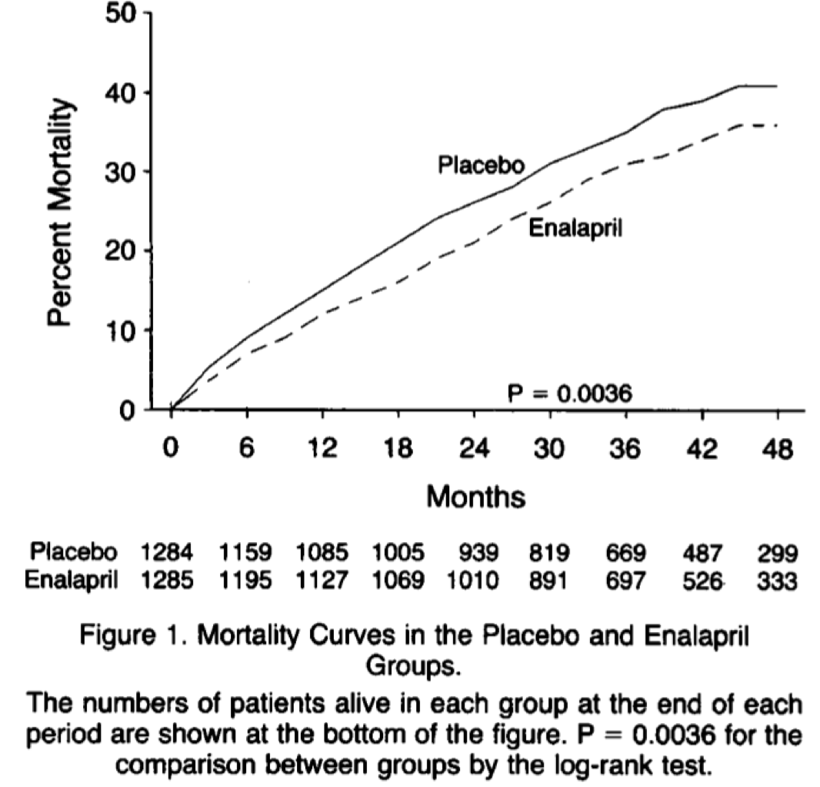
IEC/ARA2
SOLVD

Slide 11
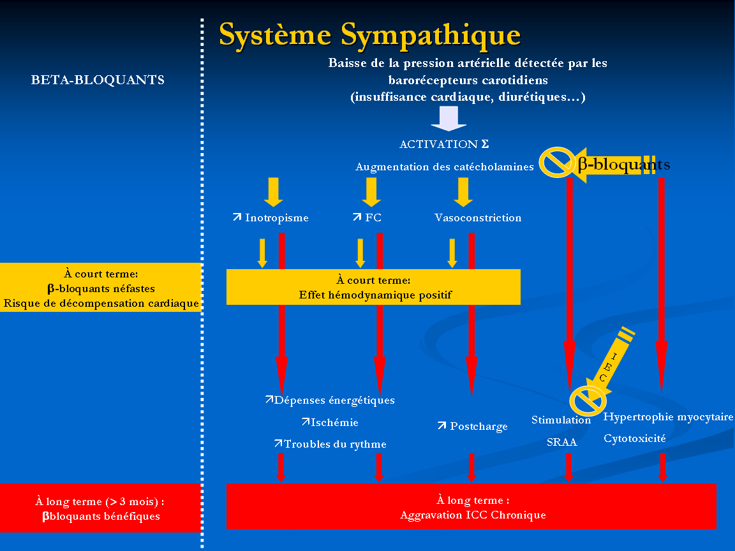

Slide 12
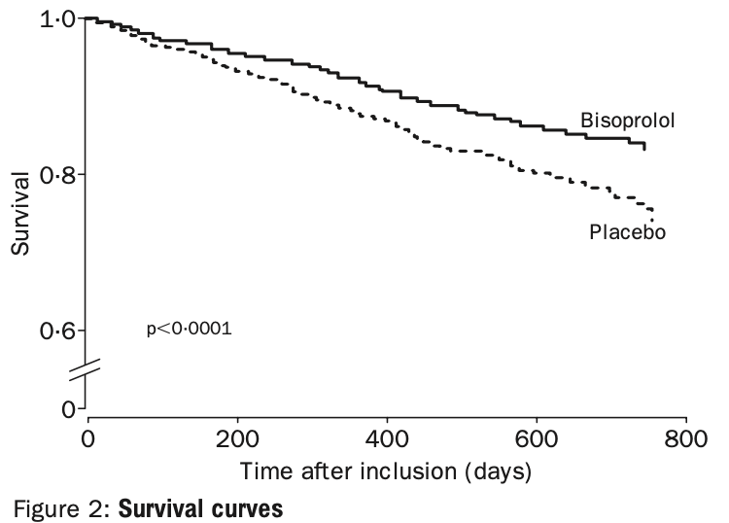
BB
CIBIS II

Slide 13
Bénéfice des β-bloquants
Réduction de la FC
Amélioration de l’énergétique myocardique
Réduction des troubles du rythme
Réduction des contraintes et des volumes ventriculaires (remodelage)
Amélioration du VES et de la FEVG
Amélioration de la contractilité (courbe pression/volume et dP/dt)
Diminution de la stimulation du SRAA (diminution de production de rénine)
Amélioration performance à effort (TM6, VO2) et QoL

Slide 14
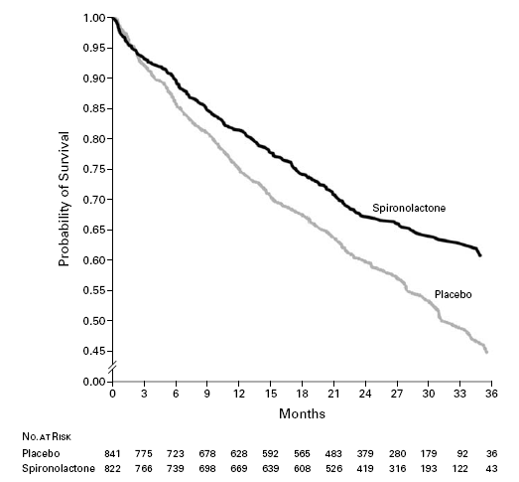
ARM
RALES

Slide 15
Effet délétère de aldostérone (au-delà de rétention hydrosodée)
Excès d’aldostérone, de ROS ou de cortisol non bloqué provoquent une surstimulation du MR dont les effets pro inflammatoires et pro fibrosants vont au-delà de la simple rétention hydrosodée
Cortisol = même affinité MR que aldo.
Normalement sa fixation sur MR est inhibée par 11𝛃-HSD2 qui fait défaut en cas de dégât tissulaire ou de production de ROS
European Heart Journal (2011) 32, 2626–2633
Notes:
En situation normale, le cortisol a tendance à antagoniser le récepteur aux minéralocorticoides alors qu’en situation de stress oxydatif, il le stimule plutôt.

Slide 16
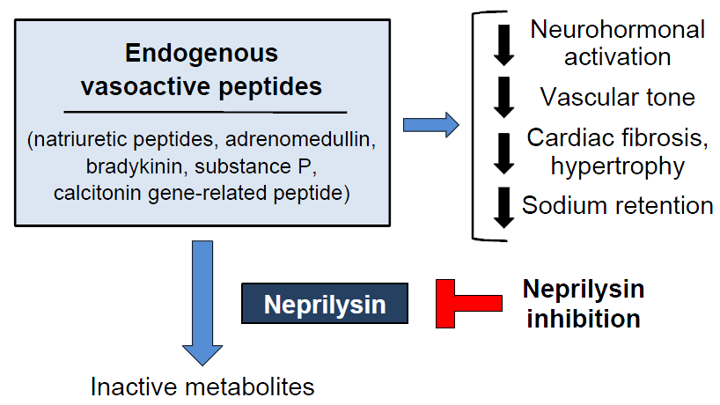
Inhibiteurs de NEP

Slide 17
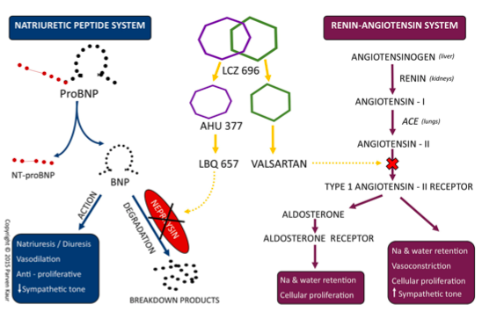
ARNi – LCZ 696
Singh JSS, et al. Heart 2017;103:1569–1577.

Slide 18
ARNi
PARADIGM-HF

Slide 19
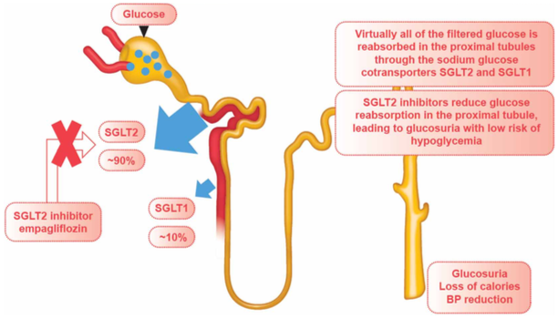
Inhibiteurs du SGLT-2 (gliflozines)
Butler J. Eur J Heart Fail. 2017;19(11):1390-1400.
Notes:
Mutations inactivant SGLT2 conduisent à une glycosurie bénigne sans hypoglycémie
L’inhibition de réabsorption n’est que partielle d’où un bénéfice sur l’HbA1C assez modeste

Slide 20
SGLT2i = sérendipité
DAPA-HF

Slide 21
ESC guidelines Heart Failure 2021

Slide 23
ESC guidelines Heart Failure 2021/2023
McDonagh T. Eur Heart J. 2021;42(36):3599-3726.
McDonagh T. ESC guidelines HF update 2023.

Slide 24
Inertie thérapeutique ?
Définition : échec du médecin à initier ou à titrer un traitement lorsque cela est indiqué
L’inertie thérapeutique peut-être liée au médecin (≈ 50%), à l’environnement médical et au patient
C’est un phénomène complexe, global qui ne tend pas à s’améliorer et qui a un impact défavorable sur la morbi-mortalité
Est présent pour toutes les classes thérapeutiques, y compris les plus récentes, surtout lorsqu’un traitement semble complexe à gérer ou expliquer
Concerne les cardiologues et les généralistes
Constat : le TTT reste trop souvent ou trop longtemps aux doses d’introduction et n’est pas assez titré
Verhestraeten C. Heart Fail Rev 2020

Slide 25
Constat = sous utilisation des TTT
Savarese G. Eur J Heart Fail. 2024 May 22

Slide 26
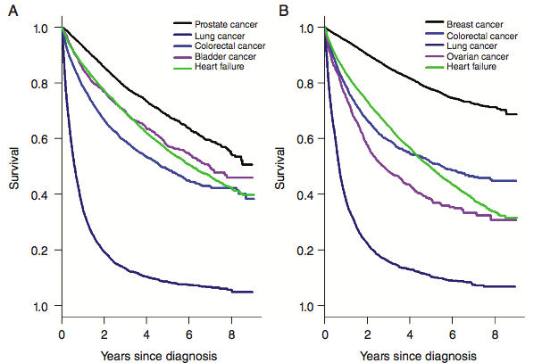
Pronostic « néoplasique » de l’IC
Étude écossaise sur 1,75 millions personnes; 56658 pts étudiés
Mamas MA. Eur J Heart Fail. 2017;19(9):1095-1104.

Slide 27
Pourtant TTT IC très efficaces et synergiques
- 61% RR !!!!!!
Tromp J. J Am Coll Cardiol HF. 2022;10(2):73–84.

Slide 28
Efficacité relative des classes TTT
ACEI
ARB
β-blocker
MRA
ARNi
SGLT2i
16%
(4.5% ARR; mean follow up of 41.4 months)
SOLVD¹
17%
(3.0% ARR; median follow-up of 33.7 months)
CHARM-Alternative²
17%
(1.5% ARR; median follow-up of 33.7 months)
DAPA-HF⁶
30%
(11.0% ARR; mean follow up of 24 months)
RALES⁴
Réduction du risque relatif de mortalité vs placebo
34%
(5.5% ARR; mean follow up
of 1.3 years)
CIBIS-II³
43%
(putative placebo analysis vs SOLVD and CHARM-Alternative)
PARADIGM⁵
1. SOLVD Investigators. N Engl J Med 1991;325:293–302; 2. Granger et al. Lancet 2003;362:772–6; 3. CIBIS-II Investigators. Lancet 1999;353:9–13;
4. RALES Pitt et al. N Engl J Med 1999;341:709-17; 5. McMurray J. Eur Heart J 2015;36:434-439; 6. McMurray J. NEJM 2019.
Notes:
HFrEF mortality remains high despite the introduction of new therapies that improve survival
Chronic heart failure with reduced ejection fraction (HFrEF) survival rates have improved over time with the introduction of new therapies:
In the SOLVD trial, patients with chronic heart failure (HF) and ejection fraction <35% were randomized to receive conventional treatment for HF (~67% digitalis, ~85% diuretics) plus either placebo or enalapril. At a mean follow-up of 41.4 months, patients treated with enalapril experienced a 16% relative risk reduction (RRR) in mortality, compared with placebo.¹
In the CHARM-Alternative study, patients with chronic HF and ejection fraction ≤40% who were not receiving angiotensin-converting enzyme inhibitors (ACEIs) were randomized to candesartan or placebo. At a median follow-up of 33.7 months, patients treated with candesartan experienced a 17% RRR in mortality, compared with placebo.²
In the CIBIS-II study, patients with chronic HF and ejection fraction ≤35% were randomized to receive standard HF therapy (~99% diuretic, 96% ACEI, ~52% digoxin) plus either bisoprolol or placebo. At a mean follow-up of 1.3 years, patients treated with bisoprolol experienced a 34% RRR in mortality, compared with placebo.³
In the RALES study, patients with severe HF and ejection fraction ≤35% who were being treated with an ACEI, loop diuretic, and in most cases digoxin, were randomized to receive spironolactone or placebo. At a mean follow-up of 24 months, patients treated with spironolactone experienced a 30% RRR in mortality, compared with placebo.⁴
ACEIs, angiotensin-receptor blockers (ARBs), β-blockers and aldosterone antagonists are effective in reducing cardiovascular mortality in patients with chronic HFrEF.^{1–4} However, despite the availability of proven treatment options for HFrEF, morbidity and mortality remain high.⁵
Abbreviations
ACEI=angiotensin-converting enzyme inhibitor, ARB=angiotensin-receptor blocker; CIBIS-II=Cardiac Insufficiency Bisoprolol Study II; CHARM=Candesartan in Heart failure: Assessment of Reduction in Mortality and Morbidity; HF=heart failure; HFrEF=heart failure with reduced ejection fraction; RALES=Randomized Aldactone Evaluation Study; RRR=relative risk reduction; SOLVD=Studies of Left Ventricular Dysfunction
Le taux de survie HFrEF s’est amélioré... ... Mais la mortalité reste significative⁵
References
1. SOLVD Investigators. N Engl J Med 1991;325:293–302; 2. Granger et al. Lancet 2003;362:772–6
3. CIBIS-II Investigators. Lancet 1999;353:9–13; 4. Pitt et al. N Engl J Med 1999;341:709-17
5. Roger et al. JAMA 2004;292:344–50
Key communication point
While there have been advances in the treatment of chronic HFrEF, there is still high morbidity and mortality with current therapies

Slide 29
Effet des TTT médicamenteux sur le risque de mort subite
Palovina M. Eur J Heart Fail.2023;25: 2144–2163

Slide 30
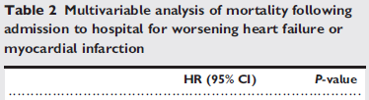
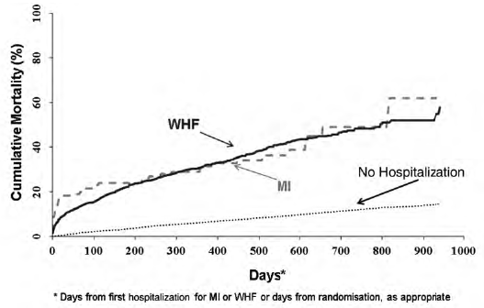
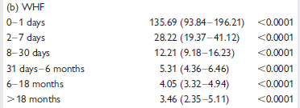
Il n’est pas légitime de différer l’introduction des TTT
Phase vulnérable ou d’instabilité
Risque résiduel majoré
SHIFT
Abrahamsson P. Eur J Heart Fail.2013;15(8):885-91.

Slide 31
Hospitalisation et suivi précoce
Identifier et traiter éventuel facteur déclenchant
PEC des comorbidités
Organiser sortie, titration TTT et suivi

Slide 32
Intérêt démontré d’une titration « agressive »
1078 pts (85% FE<50%) hospitalisés pour ICA, à dose non déjà maximale, randomisés soins STD vs stratégie forcée avec sortie ≥ ½ dose puis 3 visites en 3 semaines pour sécurité/titration (TAS>100mmHg, FC>60bpm, K⁺<5mmol/L)
STRONG-HF
Mebazaa A. Lancet. 2022;400(10367):1938-1952.

Slide 33
Même chez les patients les + sévères
1077 pts. Analyse en 3 tertiles selon baisse NTproBNP entre sortie et S1.
Pts avec NTproBNP stable ou augmenté sont plus âgés, + de FA, + CMI, FEVG + basse, Hb et DFG + bas.
Optimisation efficace et possible dans tertile 2 et 3 sans différence de mortalité à J180
STRONG-HF
Adamo M. Eur Heart J.2023;44:2947–2962.

Slide 34
Seules les fortes doses comptent
515 pts grpe titration forcée à dose sous optimale avant et après hospitalisation.
À S2, 8% dose < 50%, 49% dose 50-90% et 43% dose > 90%
Chaque augmentation 10% dose associée à réduction
de 11% critère composite et de 16% de mortalité à M6
STRONG-HF
Cotter G. JAMA Cardiol. 2023 Dec 27:e234553.

Slide 35
C’est la titration qui importe plus que le suivi
2494 pts hospitalisés pour IC (qqst FEVG) randomisés suivi std vs suivi rapproché en clinique et à domicile par IDE spécialisées : 77 ans, 50% femmes
Pas changement critère I^{r} morbi-mortalité mais pas de chgt de TTT non plus
PACT-HF
Averbuch T. Eur J Heart Fail.2024.doi:10.1002/ejhf.3134

Slide 36
Incapacité à titrer = IC avancée

Slide 37
TTT pharmacologiques de l’ICFEP

Slide 38
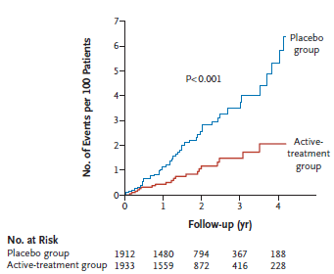
ICFEP : Intérêt TTT anti HTA préventif
3845 pts >80 ans avec TAS > 160mmHg, ttt par Indapamide +/- Perindopril Vs placebo
9361 pts >50 ans avec TAS > 130mmHg sans diabète ni AVC mais haut risque CV, TTT intensif TAS < 120 mmHg vs TTT STD < 140mmHg
TAS 173 → -15 mmHg
-64%
-37%
TAS 140 → -13 mmHg
HYVET
SPRINT
Beckett N. N Engl J Med 2008;358:1887-98.
Upadhya B. Circ Heart Fail.2017;10:e003613.

Slide 39
TTT pharmacologique de ICFEP
ESC 2023

Slide 40
ARM et ICFEP
FINEARTS-HF
Solomon S. N Engl J Med.2024 Sep.
Eur J Heart Fail.2024;26:1334–1346

Slide 41
aGLP1/GIP dans ICFEP chez obèses
731 patients ICFEP IMC>30 randomisés Tirzepatide 15mg vs plbo pdt 52 sem
65 ans, 54% ♀, 72% NYHA 2, IMC 38, 48% DT2, 73% diurétiques, 17% iSGLT2, FE 61%, 30% CAD, NTproBNP 180, DFG 64, 47% HFH < 12 mois
SUMMIT
Amélioration KCCQ et TM6 (+18m)
Diminution hsCRP et perte poids -12%
Packer M. N Engl J Med. 2024 Nov. AHA Meeting
Notes:
Perte de poids de 10% à 6 mois et réduction HFH débute à partir du 6e mois

Slide 42
TTT non pharmacologiques

Slide 43
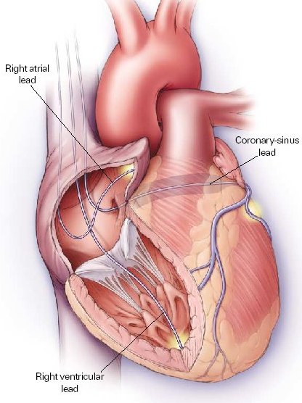
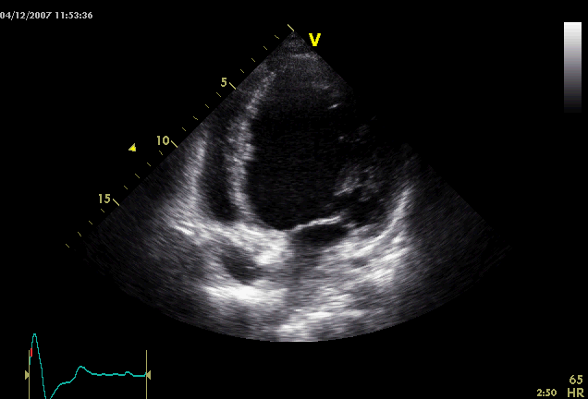
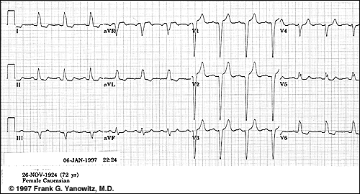
BBG et resynchronisation

Slide 44
Défibrillateur et prévention mort subite
Prévention primaire
Prévention secondaire

Slide 45
Place des TTT électriques après quadrithérapie

Slide 46
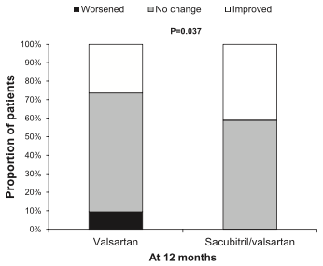
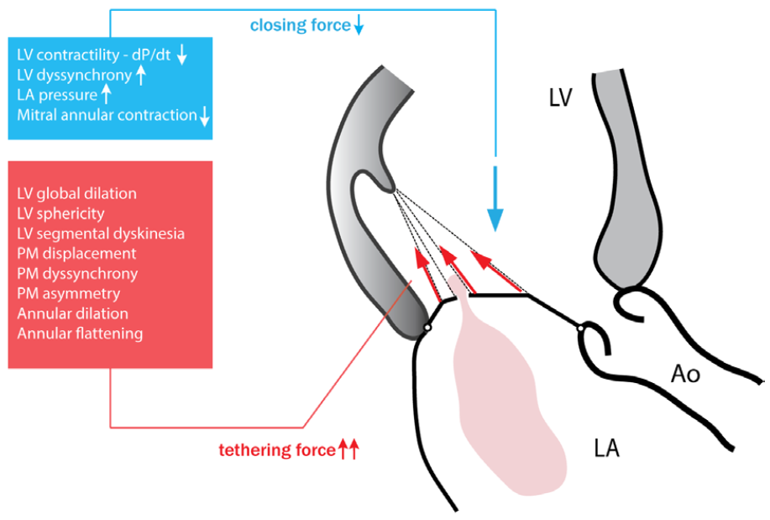
PEC de l’IM secondaire
IM secondaire dans ICFER, fréquente et aggrave pronostic mais chirurgie isolée à haut risque
Importance de l’optimisation du TTT
PRIME study
Bertrand P. Circ. 2017;135:297–314.
Kang D. Circ. 2019;139:1354-1365.

Slide 47
Mitraclip dans IM 2^{ndr}
Après quadrithérapie
Si tous les critères suivants sont présents :
  FE 20-50%, NYHA II-IV,
  SOR > 30mm²,
  DTD < 70mm, VTD < 96 ml/m²,
  PAPS < 70mmHg,
  Absence de défaillance VD modérée ou sévère et d’IT sévère
  Absence d’instabilité hémodynamique

Slide 48
IC avancée : définition
There are heterogeneous forms of advanced heart failure, mainly but not only HFrEF
The definition is therefore broad with the removal of the 2007 hemodynamic criteria
In addition to the reported criteria, extra-cardiac organ dysfunction due to HF (e.g. cardiac cachexia,
liver or kidney dysfunction) or type II pulmonary hypertension may be present, but are not required for the definition of advanced HF.

Slide 49
Timing de l’adressage
Morris A. Circulation. 2021;144:00–00. DOI: 10.1161

Slide 50
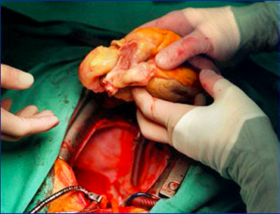
Transplantation
Âge ≤ 65-70 ans
Recul > 30 ans
≈ 450 /an en France
Pénurie greffon (1 greffon pour 2 candidats)
Médiane survie 12 ans (14 si survivant à 1 an)
Accès au greffon selon score cœur
Contraintes immunologiques et risque du traitement IS (cancer, IRn, diabète, rejet, coronaropathie…)
Meilleure qualité de vie

Slide 51
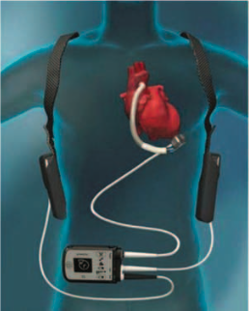
LVAD
< 75 ans, BTT/BTD/DT
Pompe centrifuge en lévitation magnétique à flux continu
Nette amélioration des résultats avec le temps par amélioration dispositifs (réduction +++ du taux d’AVC, de saignements digestifs et de thromboses pompes)
Post-op moins lourd
Complications spécifiques : infection driveline, IAo, défaillance VD…
Résultats précoce similaires (80% survie à 1 an) puis ↗︎ complications

